Slide 1
CHÀO MỪNG CÁC EM
ĐẾN VỚI LỚP HỌC MÔN HÓA!

Slide 2
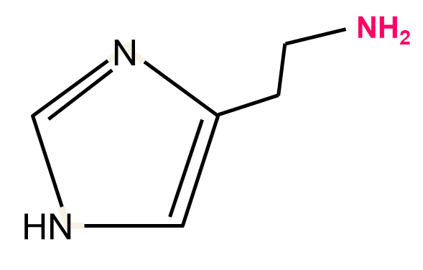
KHỞI ĐỘNG
“Histamine là một amine tự nhiên được tìm thấy trong cơ thể người và nhiều loài động vật. Histamine tồn tại một trong hai dạng, dạng dự trữ ở khắp các mô trong cơ thể hoặc dạng tự do.

Slide 3
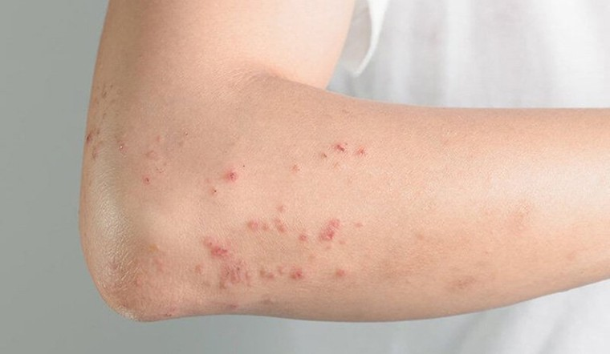

Một trong những tác động của histamine là gây viêm, dị ứng. Khi cơ thể gặp tình huống gây kích thích (dị ứng thời tiết, thực phẩm,...), histamine chuyển thành dạng tự do, gây ra các triệu chứng sưng, đỏ, ngứa. Điều này giúp cơ thể chống lại các tác nhân gây kích thích hệ thống miễn dịch của cơ thể.
Amine là gì? Amine có những tính chất như thế nào?

Slide 4
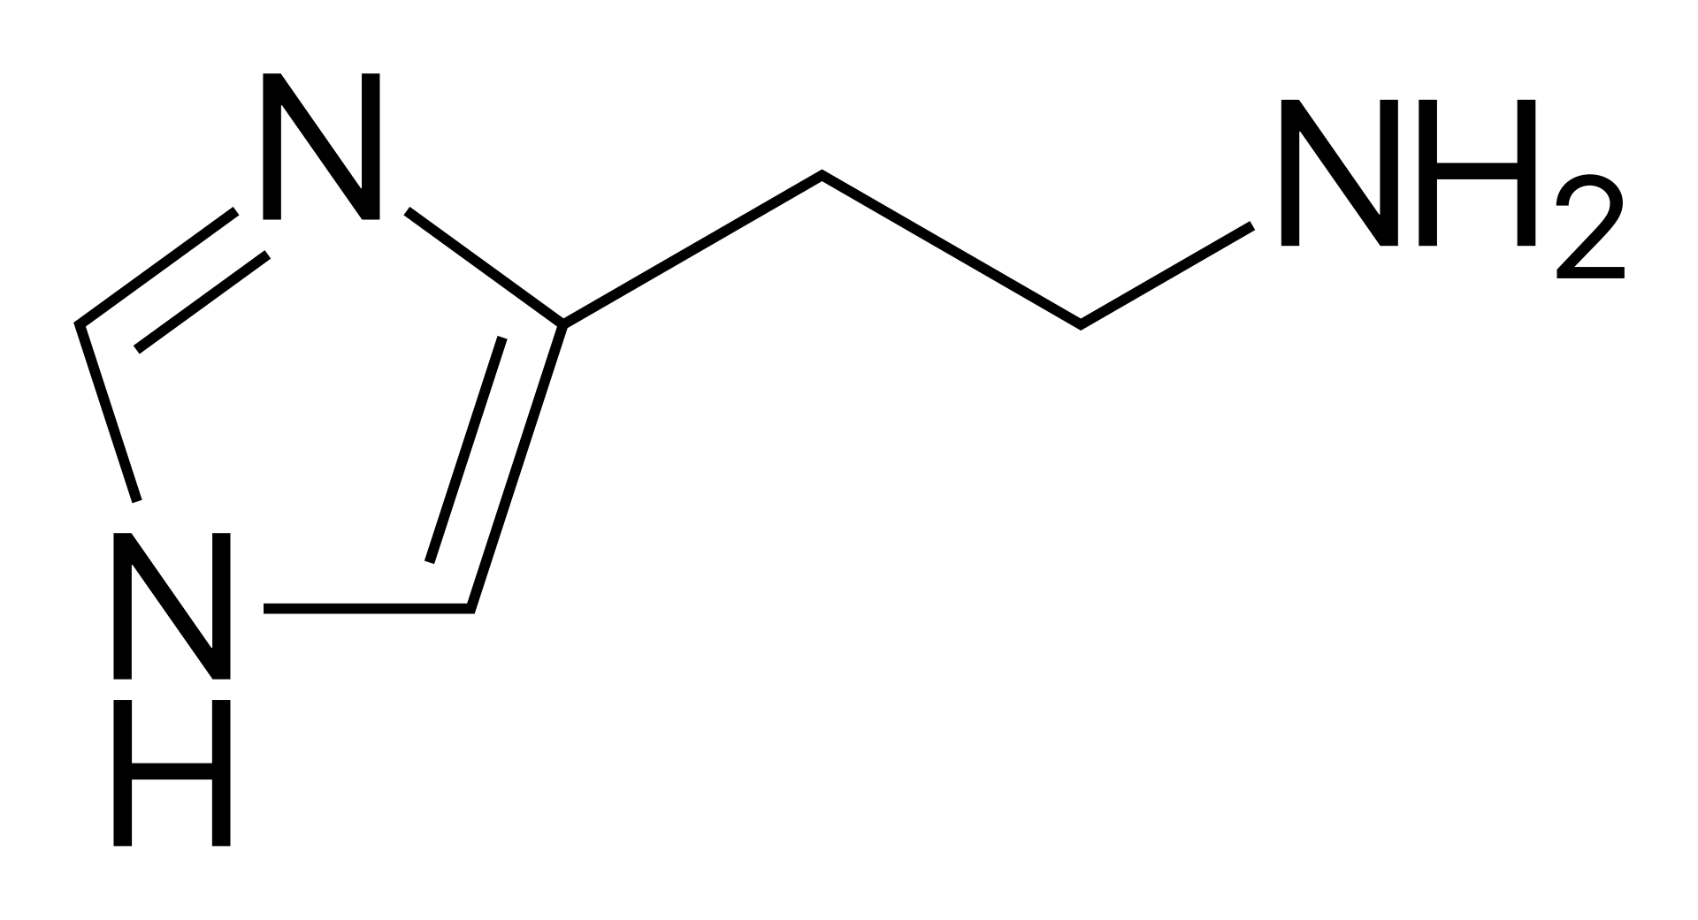
Amine là hợp chất hữu cơ chứa nitrogen, có tính base yếu.

Slide 5
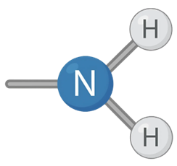
CHƯƠNG 3: HỢP CHẤT CHỨA NITROGEN
BÀI 6: AMINE

Slide 6
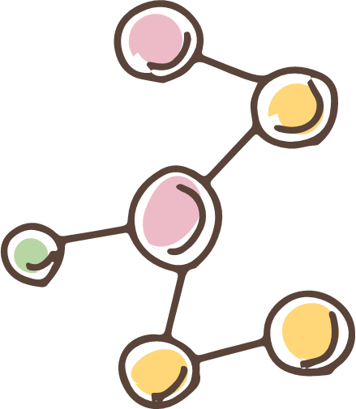


NỘI DUNG BÀI HỌC
Khái niệm và cấu trúc
I
Đồng phân và danh pháp
II
Ứng dụng và điều chế
V
III
Tính chất vật lí
IV
Tính chất hóa học

Slide 7
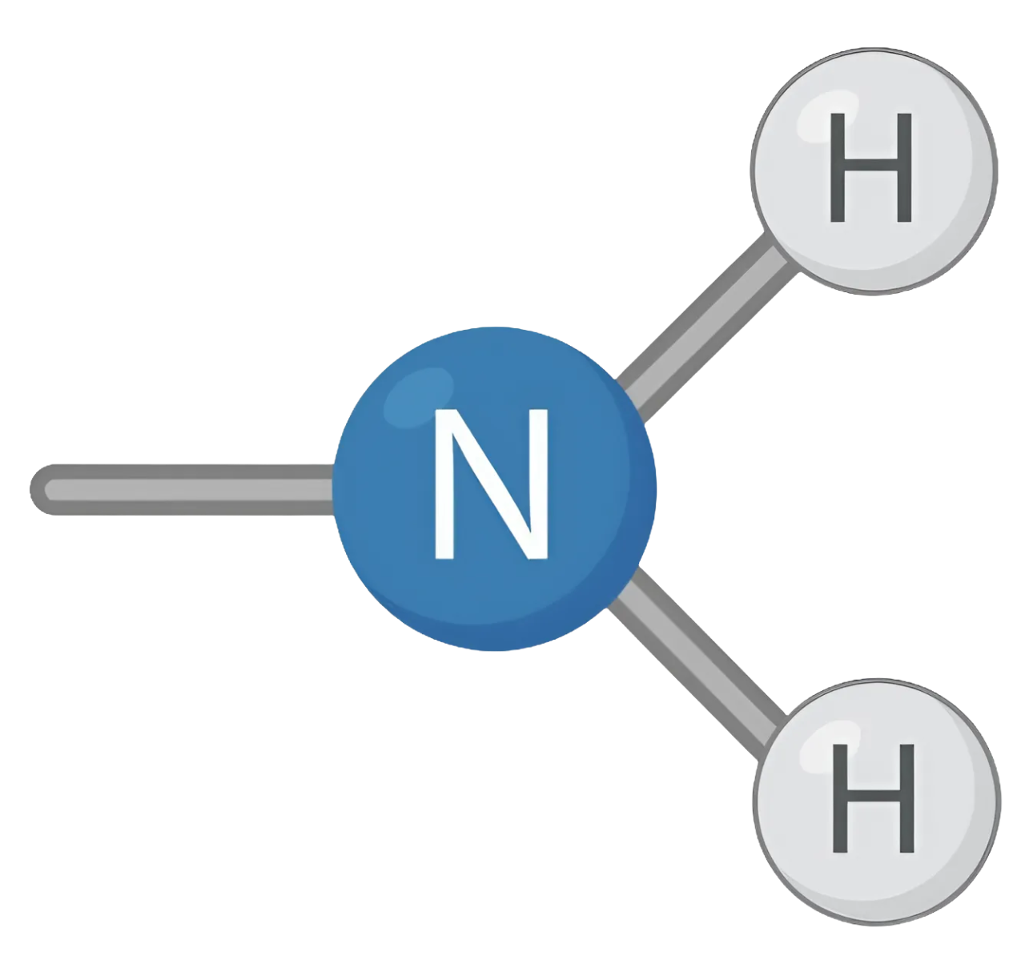

I.
KHÁI NIỆM VÀ CẤU TRÚC

Slide 8

1. KHÁI NIỆM VÀ CÁCH PHÂN LOẠI AMINE
Quan sát Hình 6.1, thảo luận nhóm, trả lời câu Thảo luận 1: Cho biết nhóm chức đặc trưng nào có trong phân tử amine.
Amine bậc một
CH₃ – NH₂
NH₂
Amine bậc hai và bậc ba
CH₃ – N – CH₃
CH₃ – NH – CH₃
CH₃
Hình 6.1. Công thức cấu tạo của một số amine

Slide 9
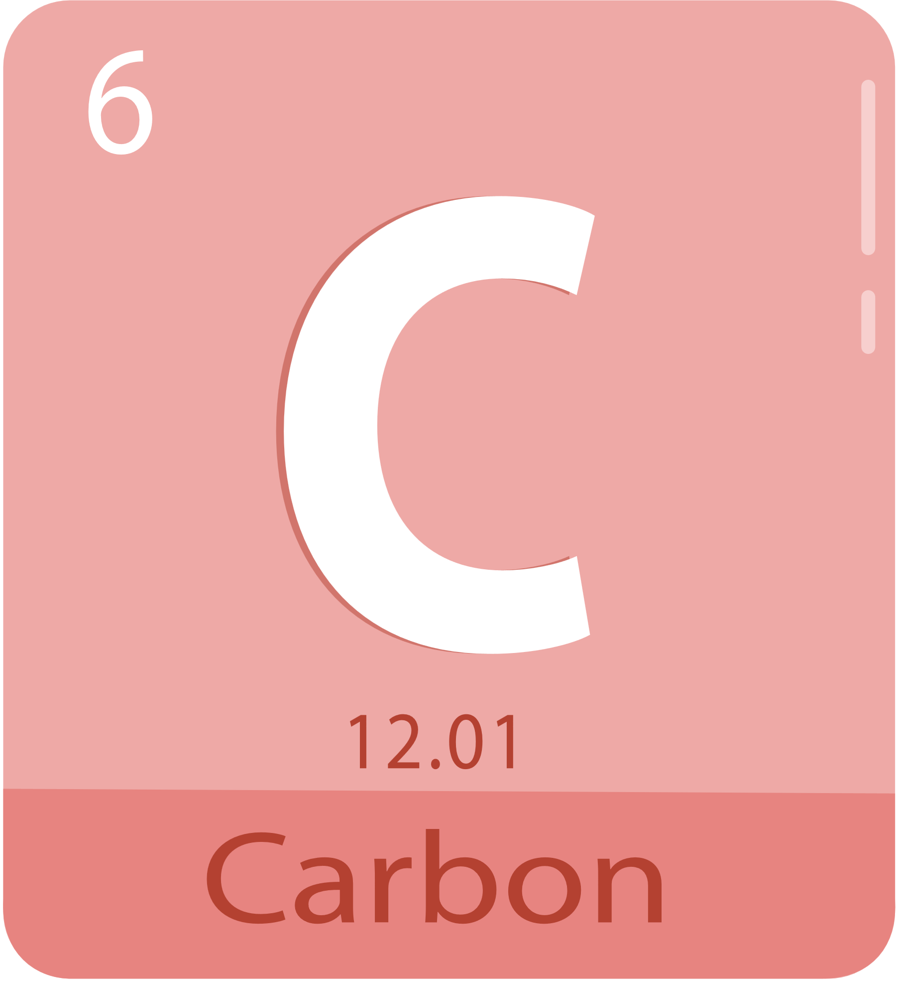
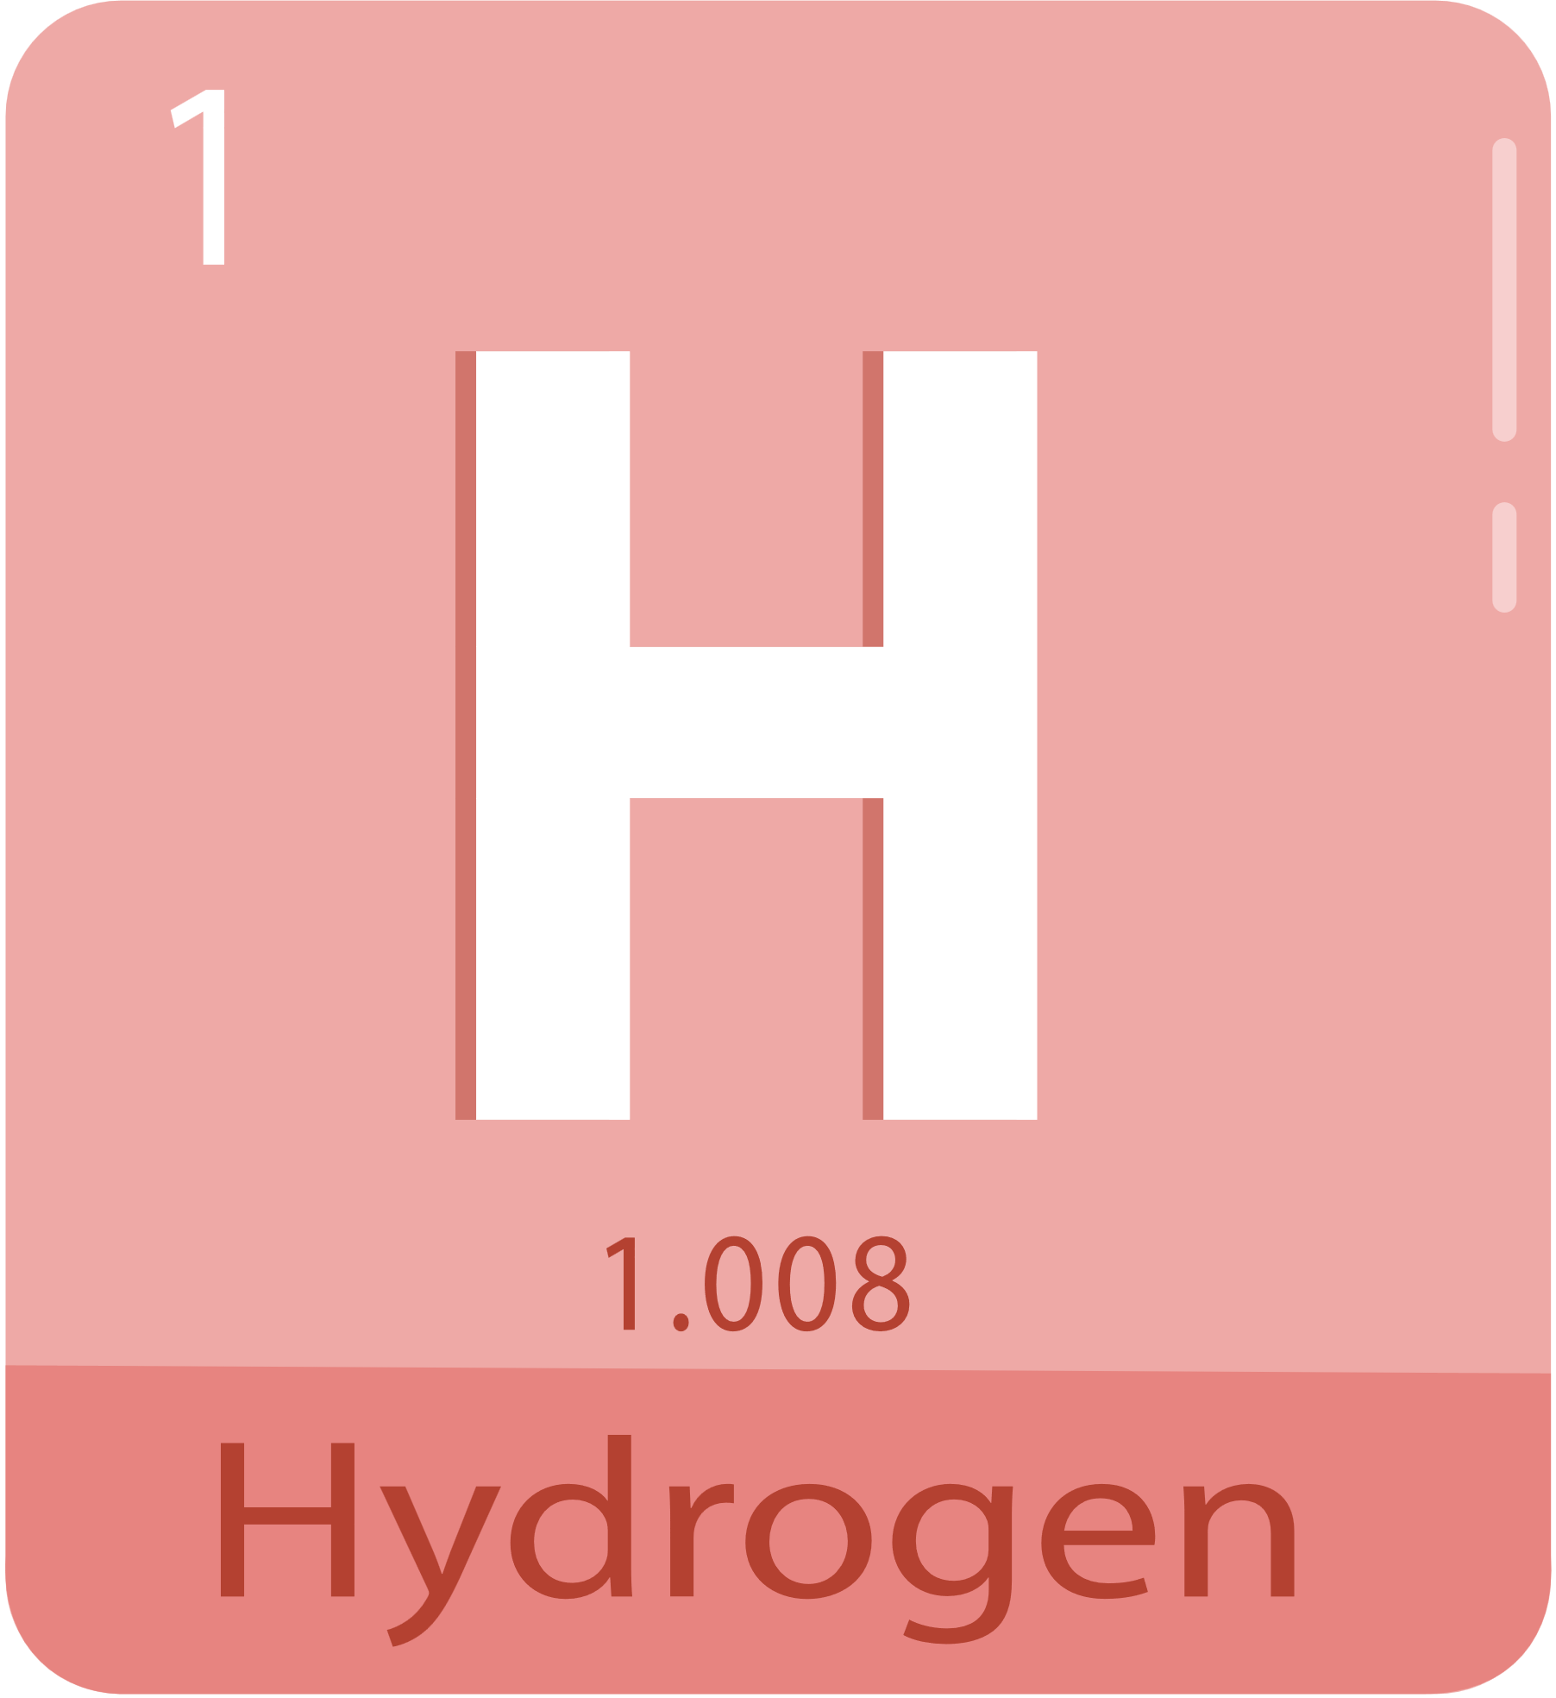
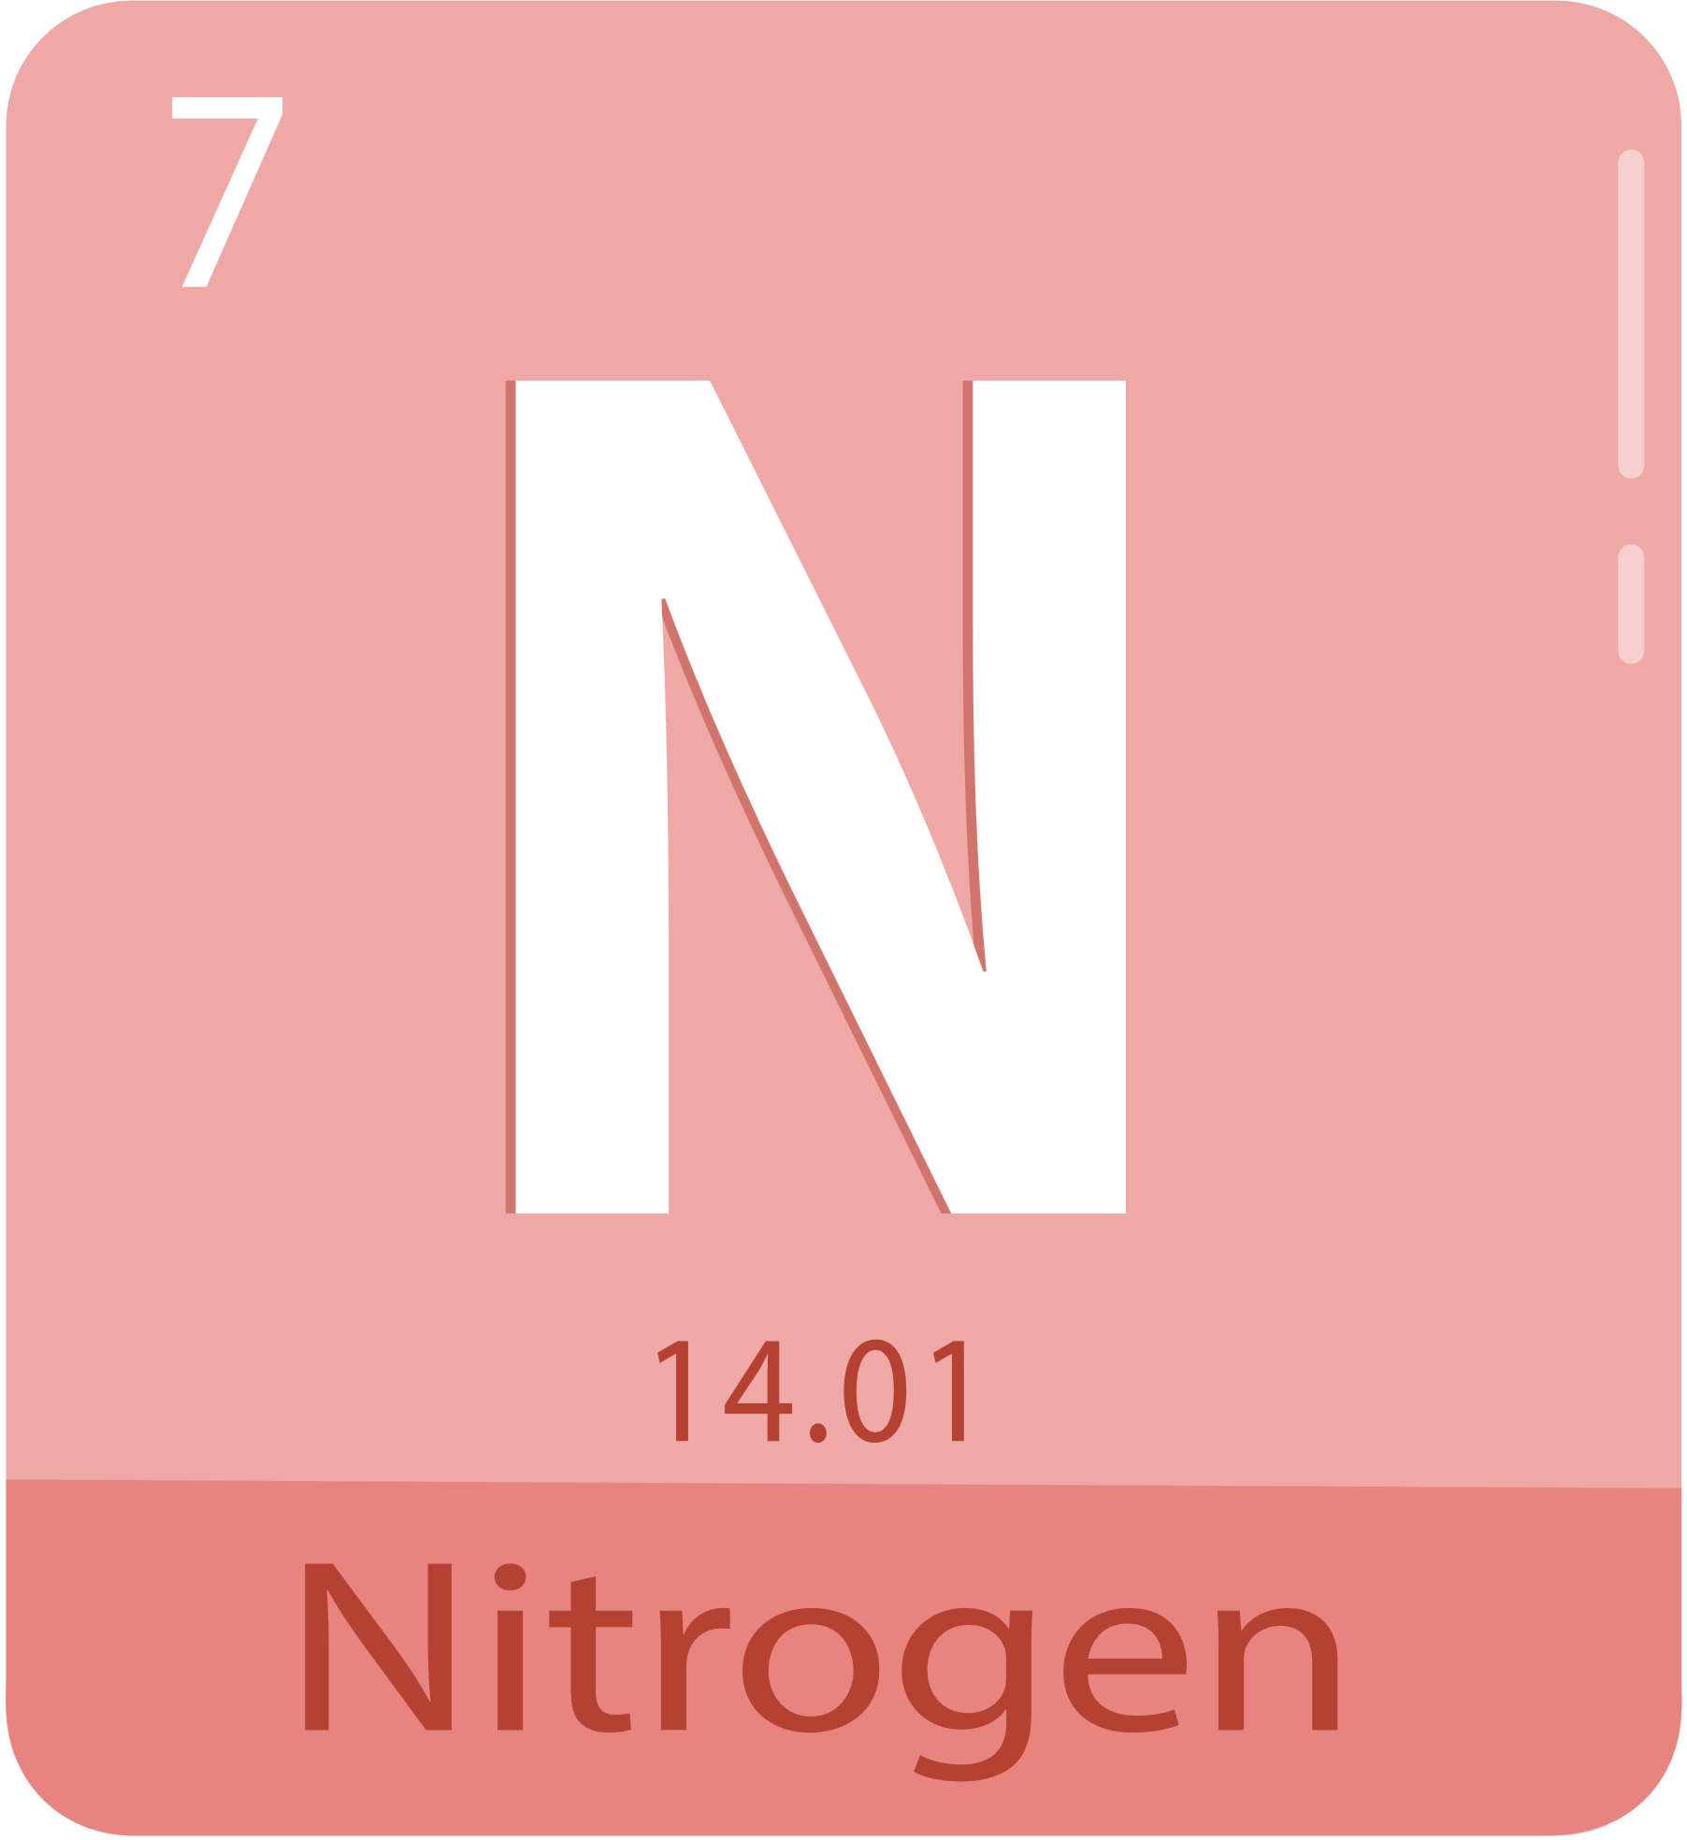
Thành phần nguyên tố trong phân tử amine gồm:
Nhóm chức đặc trưng amine trùng tên với hợp chất amine
Nhóm chức amine:
– NH –
– N –
liên kết với gốc hydrocarbon.
– NH₂

Slide 10


Thảo luận 2: Dựa vào số nguyên tử hydrogen của phân tử NH₃ bị thay thế và đặc điểm cấu tạo của nhóm thế, cho biết amine được phân loại như thế nào. Thế nào là amine bậc một, amine bậc hai và amine bậc ba?
Phân loại theo bản chất gốc hydrocarbon
Arylamine
Alkylamine
Nguyên tử nitrogen liên kết trực tiếp với vòng benzene
Nguyên tử nitrogen liên kết với gốc alkyl

Slide 11
Phân loại theo bậc của amine
Amine bậc I
Amine bậc II
Amine bậc III
Muối ammonium bậc IV
Có 1 nhóm thế
Có 2 nhóm thế
Có 3 nhóm thế
Có 4 liên kết của gốc hydrocarbon với nguyên tử nitrogen
Nguyên tử nitrogen mang điện tích dương.
Tương ứng với số nguyên tử hydrogen trong phân tử NH₃ bị thay thế

Slide 12
Amine thường được phân loại theo bậc của amine và bản chất gốc hydrocarbon.
AMINE
Theo bậc amine
Theo gốc hydrocarbon
Amine bậc 1
Amine bậc 2
Amine bậc 3
Alkylamine
Arylamine

Slide 13
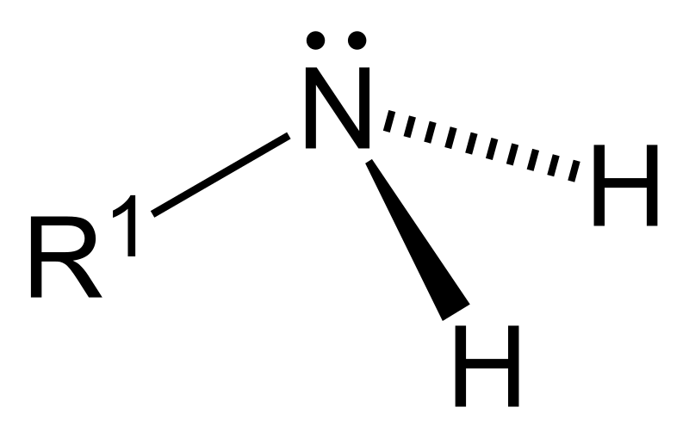
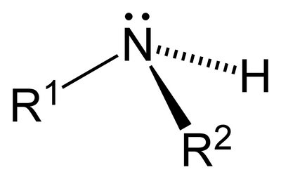
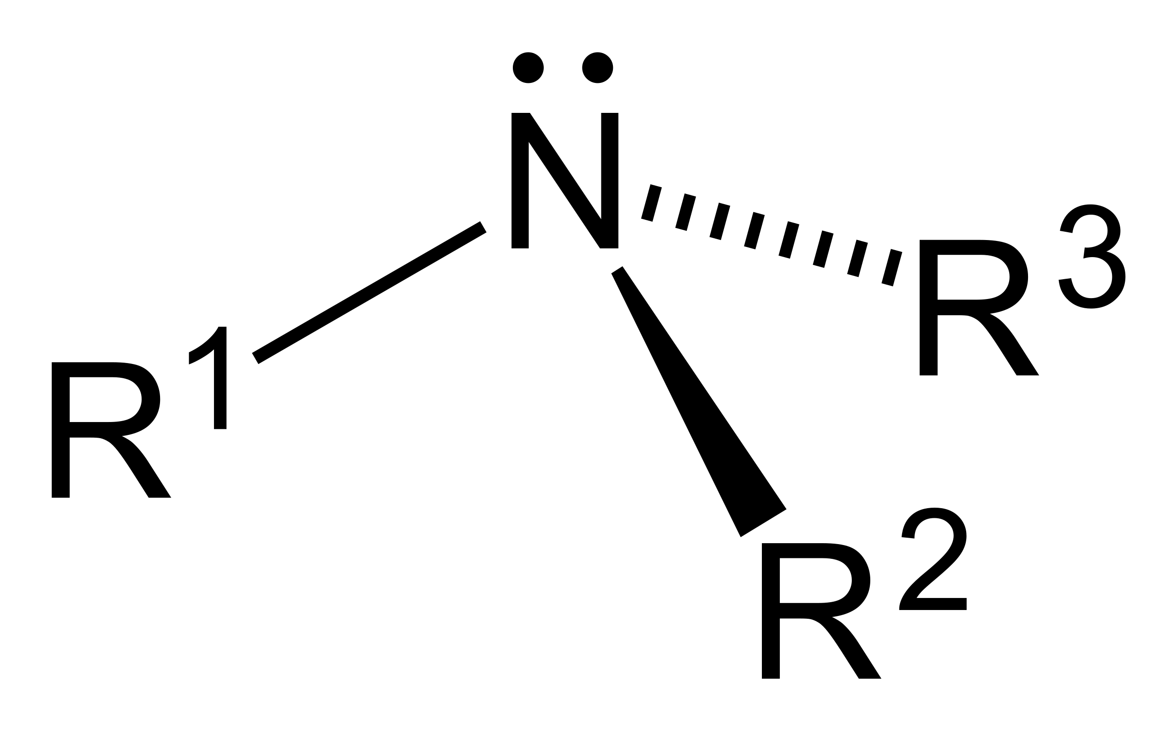
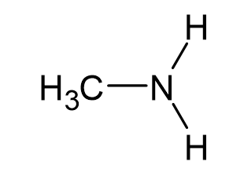
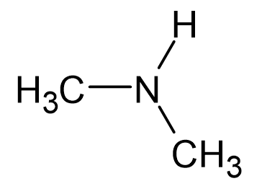
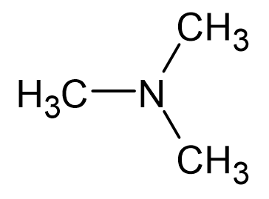
Theo bậc của amine: Bậc của amine được xác định bằng số gốc hydrocarbon liên kết trực tiếp với nguyên tử nitrogen.
Amine bậc một | Amine bậc hai | Amine bậc 3
Ví dụ: | Ví dụ: | Ví dụ:

Slide 14
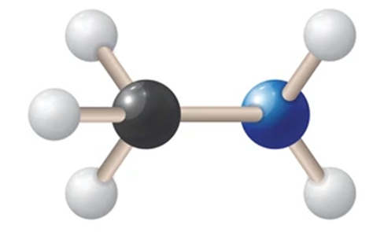
Theo bản chất gốc hydrocarbon:
Alkyl | Aryl
Akylamine (nhóm amine liên kết với gốc alkyl) | Arylamine (nhóm amine có nguyên tử nitrogen liên kết trực tiếp với vòng benzene )
Ví dụ: | Ví dụ:
CH₃NH₂

Slide 15
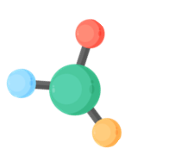
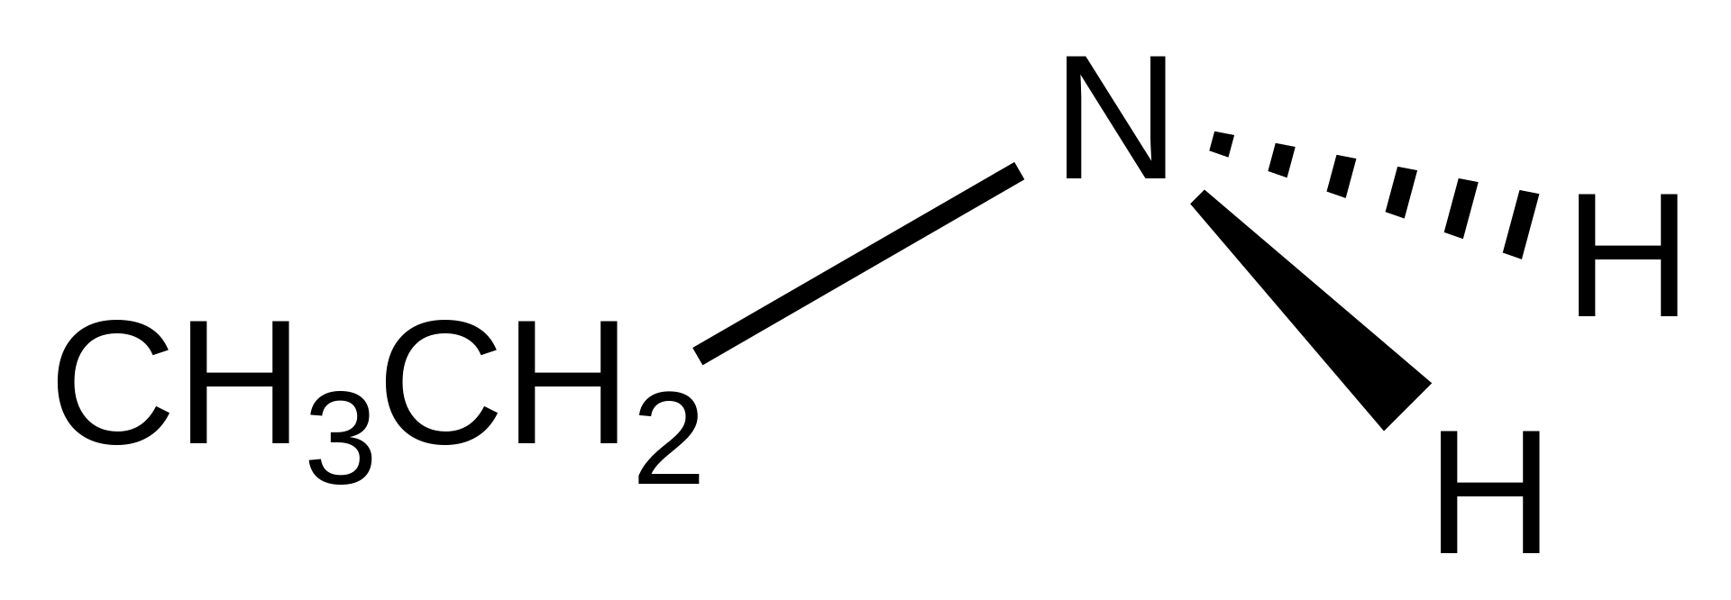
Luyện tập 1 – SGK tr.31
Cho 2 chất sau: CH₃-CH₂-NH₂ và CH₃-COOH. Chất nào thuộc loại amine? Xác định bậc của amine đó.
CH₃-CH₂-NH₂
Ethylamin bậc I
Ethylamin

Slide 16

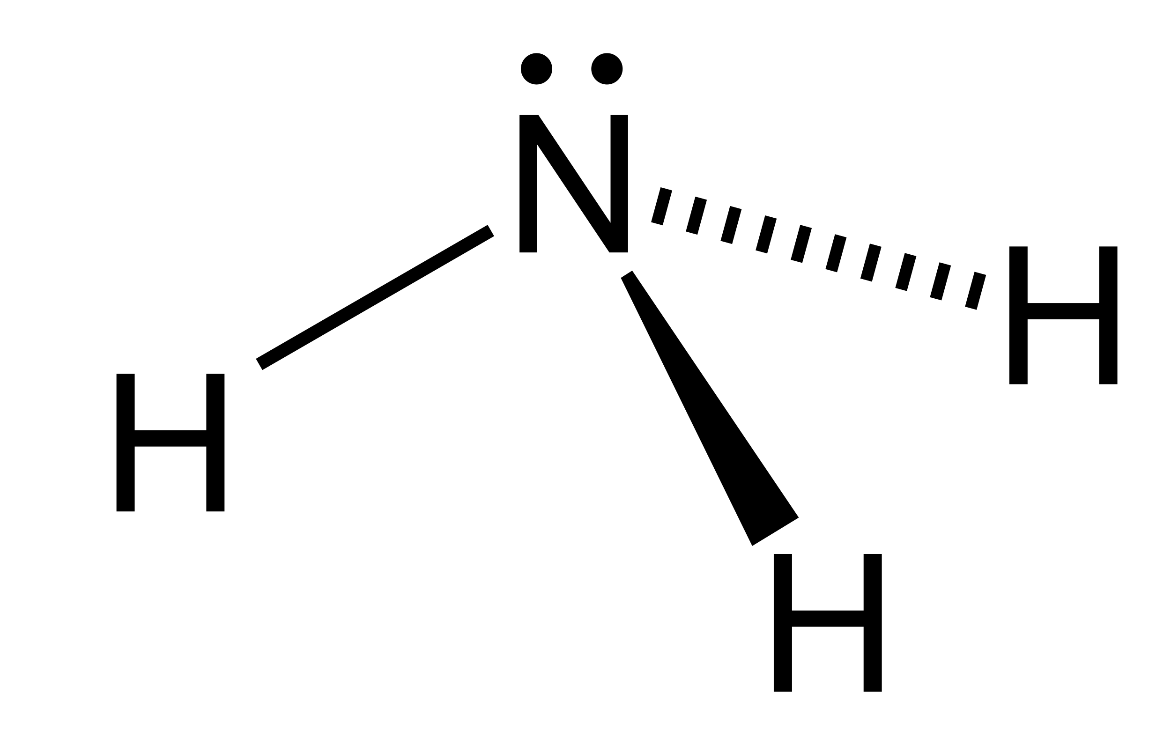
GHI NHỚ
Amine là dẫn xuất của ammonia, trong đó nguyên tử hydrogen trong phân tử ammonia được thay thế bằng gốc hydrocarbon.
Amine: phân loại theo bậc của amine và bản chất của gốc hydrocarbon.
ammonia
amine

Slide 17

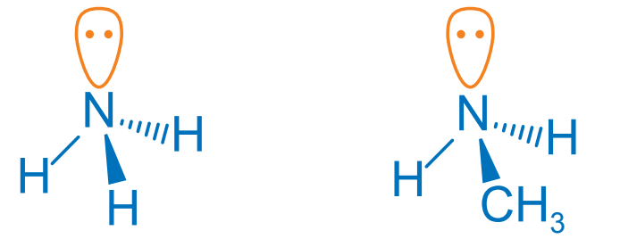

2. ĐẶC ĐIỂM CẤU TẠO, HÌNH DẠNG PHÂN TỬ
Quan sát hình 6.2 và 6.3, thảo luận và trả lời câu hỏi:
Ammonia:
Methylamine:
Aniline:
H
N
H
Cho biết hình dạng phân tử của methylamine và aniline:

Slide 18

Cho biết hình dạng phân tử của methylamine và aniline:
Ammonia:
Methylamine:
Cấu tạo của methylamine tương tự ammonia: đều có dạng tháp đáy tam giác và còn cặp electron chứa liên kết trên nguyên tử nitrogen.

Slide 19
Cho biết hình dạng phân tử của methylamine và aniline:
Trong nguyên tử nitrogen:
Methylamine:
Cặp electron chưa liên kết hướng về đỉnh của một hình chóp tam giác
2 nguyên tử hydrogen và nhóm –CH₃ hướng về 3 đỉnh còn lại của hình chop.
Cấu trúc hình chóp tam giác

Slide 20
Cho biết hình dạng phân tử của methylamine và aniline:
Methylamine:
Trong nguyên tử carbon:
3 nguyên tử hydrogen và nhóm –NH₂ hướng về 4 đỉnh của tứ diện
Cấu trúc tứ diện.

Slide 21
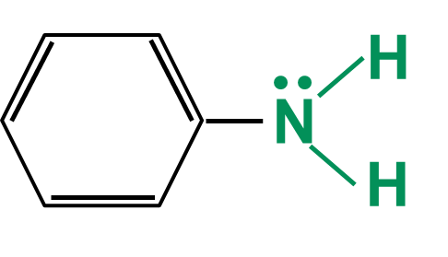
Cho biết hình dạng phân tử của methylamine và aniline:
Aniline:
Cặp electron trên nguyên tử nitrogen của aniline liên hợp với hệ thống electron của vòng benzene.
Aniline có cấu trúc phẳng.

Slide 22
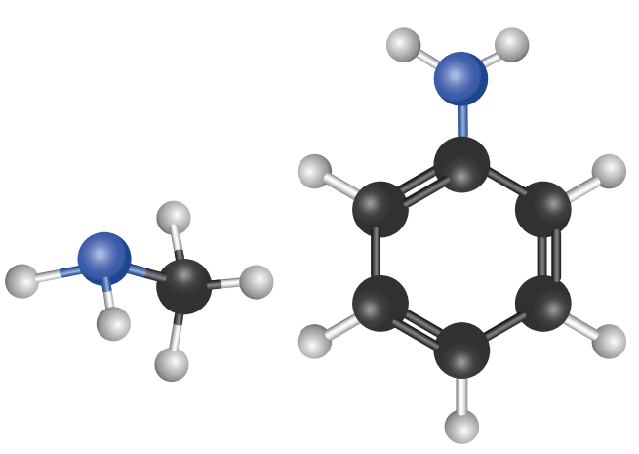
Nhận xét gì về hình dạng phân tử của methylamine và aniline?
Nguyên tử hydrogen
Nguyên tử carbon
Methylamine có dạng tháp đáy tam giác
Aniline có cấu trúc gần phẳng.
Nguyên tử nitrogen

Slide 23

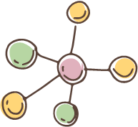
GHI NHỚ
Nguyên tử nitrogen còn cặp electron chưa liên kết.
Đặc điểm cấu tạo
Methylamine có cấu trúc hình chóp tam giác đối với nguyên tử nitrogen và tứ diện đối với nguyên tử carbon.
Aniline liên hợp với hệ thống electron của vòng benzene, dẫn đến aniline có cấu trúc phẳng.

Slide 24
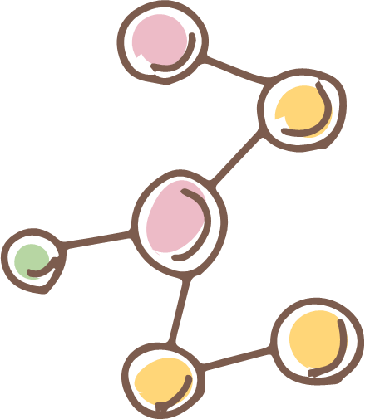
II.
ĐÔNG PHÂN VÀ DANH PHÁP

Slide 25

Nghiên cứu Ví dụ 1, cho biết amine có loại đồng phân nào. Phân tích cách gọi tên amine theo 2 loại danh pháp đã nêu.
1. ĐỒNG PHÂN
Đồng phân mạch carbon
Đồng phân vị trí nhóm amine
Đồng phân bậc amine

Slide 26
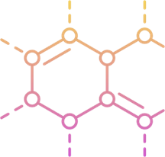

2. DANH PHÁP
Danh pháp gốc - chức:
Tên amine
Tên gốc alkyl
amine
Sử dụng tiền tố di, tri,… để mô tả 2, 3,… gốc alkyl giống nhau như diethyl, trimethyl; hoặc có 2, 3,.. nhóm amine, như methylenediamine (NH₂CH₂NH₂).

Slide 27
2. DANH PHÁP
Danh pháp thay thế:
Amine bậc I
Tên hydrocarbon (bỏ e)
số chỉ vị trí nhóm amine
amine
Chọn mạch carbon dài nhất có chứa nguyên tử nitrogen làm mạch chính, số thứ tự bắt đầu từ nguyên tử carbon dầu mạch gần N nhất.

Slide 28
2. DANH PHÁP
Danh pháp thay thế:
Amine bậc I
Tên hydrocarbon (bỏ e)
số chỉ vị trí nhóm amine
amine
Amine đơn chức
Amine đa chức
Lược bỏ kí tự -e của tên hydrocarbon + amine. Amine có từ 3 nguyên tử carbon thêm vị trí của nguyên tử nitrogen trước amine.
thêm di, tri,… + amine.

Slide 29
2. DANH PHÁP
Danh pháp thay thế:
Amine bậc II
N-tên gốc hydrocarbon
Tên hydrocarbon mạch chính (bỏ e)
số chỉ vị trí nhóm amine
amine
Cách gọi tên như amine bậc I và thêm tiền tố N─ hoặc N, N─ trước một hoặc hai nhóm thế liên kết với nguyên tử nitrogen.
Sử dụng di, tri để mô tả 2, 3 nhóm thế giống nhau.

Slide 30
2. DANH PHÁP
Danh pháp thay thế:
Amine bậc III
N-tên gốc hydrocarbon thứ nhất
Tên hydrocarbon mạch chính (bỏ e)
số chỉ vị trí nhóm amine
amine
-N-tên gốc hydrocarbon thứ hai
Tên hydrocarbon mạch chính (bỏ e)
số chỉ vị trí nhóm amine
amine

Slide 31
Luyện tập 2 – SGK tr.33
Viết công thức cấu tạo và gọi tên theo danh pháp gốc – chức các amine bậc hai có công thức phân tử C₅H₁₃N.
Công thức cấu tạo | Tên
CH₃CH₂CH₂CH₂NHCH₃
Butylmethylamine
CH₃CH−NH−CH₂CH₃
Ethylisopropylamine
CH₃
(CH₃)₂C− NH−CH₃
Tert-butylmethylamine
CH₃

Slide 32
Luyện tập 2 – SGK tr.33
Viết công thức cấu tạo và gọi tên theo danh pháp gốc – chức các amine bậc hai có công thức phân tử C₅H₁₃N.
Công thức cấu tạo | Tên
CH₃CH₂CH₂NHCH₂CH₃
Ethylpropylamine
CH₃CH₂CH−NH−CH₃
Sec-butylmethylamine
CH₃
CH₃CHCH₂− NH−CH₃
Isobutylmethylamine
CH₃

Slide 33

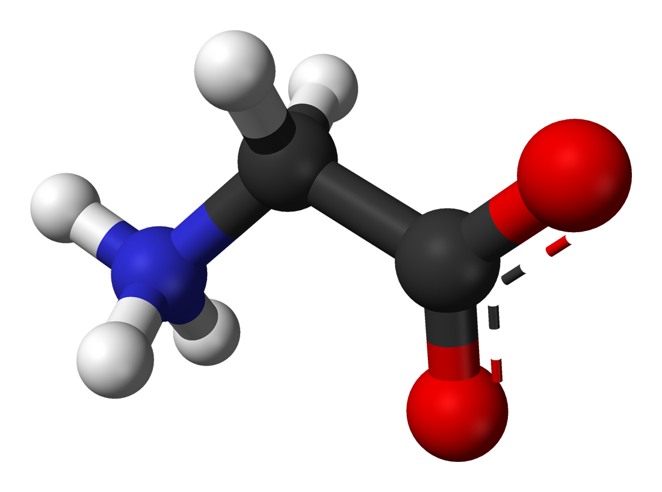
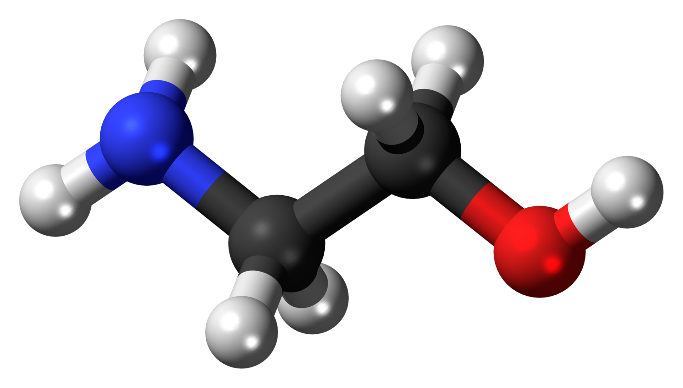
Lưu ý:
Trong các nhóm chức thường gặp, nhóm −NH₂ có thứ tự ưu tiên thấp và trở thành nhóm thế, gọi là nhóm amino
H₂NCH₂CH₂OH:
2-aminoethanol
H₂NCH₂COOH:
2-aminoethanoic acid

Slide 34
GHI NHỚ
Amine có đồng phân mạch carbon, đồng phân vị trí nhóm chức và đồng phân bậc amine.
Amine đơn chức được gọi tên như sau:
- Theo danh pháp gốc – chức:
Tên gốc hydrocarbon
amine

Slide 35
GHI NHỚ
- Theo danh pháp thay thế:
Amine bậc một
Tên gốc hydrocarbon (bỏ kí tự e)
-số chỉ vị trí nhóm amine-
amine
Amine bậc hai
N-tên gốc hydrocarbon
Tên gốc hydrocarbon (bỏ kí tự e)
-số chỉ vị trí nhóm amine-
amine

Slide 36
GHI NHỚ
- Theo danh pháp thay thế:
Amine bậc một
Tên gốc hydrocarbon (bỏ kí tự e)
-số chỉ vị trí nhóm amine-
amine
Amine bậc hai
Chọn mạch carbon dài nhất chứa nguyên tử nitrogen làm mạch chính
N-tên gốc hydrocarbon
Tên gốc hydrocarbon (bỏ kí tự e)
-số chỉ vị trí nhóm amine-
amine

Slide 37
GHI NHỚ
- Theo danh pháp thay thế:
Amine bậc ba
Chọn mạch carbon dài nhất chứa nguyên tử nitrogen làm mạch chính
N-tên gốc hydrocarbon thứ nhất
-N-tên gốc hydrocarbon thứ hai
Tên gốc hydrocarbon (bỏ kí tự e)
-số chỉ vị trí nhóm amine-
amine

Slide 38
III.
TÍNH CHẤT VẬT LÍ

Slide 39
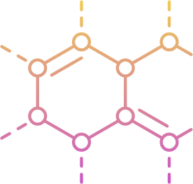


HOẠT ĐỘNG CẶP ĐÔI
Nghiên cứu thông tin trong SGK, nhớ lại ảnh hưởng của liên kết hydrogen đến nhiệt độ nóng chảy, nhiệt độ sôi và tính tan của một số hợp chất hữu cơ đã học và trả lời các câu hỏi:
Quan sát Bảng 6.1, kể tên các amine thể khí ở điều kiện thường. Nhận xét xu hướng biến đổi nhiệt độ nóng chảy, nhiệt độ sôi và khả năng hòa tan trong nước của các amine.
Cho biết liên kết hydrogen ảnh hưởng như thế nào đến nhiệt độ nóng chảy, nhiệt độ sôi, độ tan trong nước của amine.

Slide 40
Bảng 6.1. Đặc điểm vật lí của một số amine
Amine | Nhiệt độ nóng chảy (ºC) | Nhiệt độ sôi (ºC) | Độ tan trong nước ở 25ºC (g/100g H₂)
CH₃NH₂ | −95 | −6 | Tan nhiều
CH₃CH₂NH₂ | −81 | 17 | Tan nhiều
C₆H₅NH₂ (aniline) | −6 | 184 | 3,7
CH₃NHCH₃ | −93 | 7 | Tan nhiều
(CH₃)₃N | −117 | 3 | Tan nhiều

Slide 41
AMINE
Dạng
tồn tại
Ở điều kiện thường, amine có thể tồn tại ở thể khí, lỏng hoặc rắn.
Nhiệt độ nóng chảy
Thấp
Nhiệt độ sôi
Nhiệt độ sôi của các amine cùng bậc tăng khi khối lượng phân tử tăng.
Amine bậc I và bậc II có nhiệt độ sôi cao hơn amine bậc III có khối lượng phân tử tương đương.
Độ tan
Amine có số nguyên tử carbon nhỏ tan nhiều trong nước.

Slide 42



Nhiệt độ sôi của các amine
Các amine bậc I và bậc II hình thành liên kết hydrogen liên phân tử
Nhiệt độ nóng chảy, nhiệt độ sôi cao hơn amine bậc III.
Trong một số trường hợp, nhiệt độ biến đổi không theo quy luật.
Tương tác Van der Waals tăng
Nhiệt độ nóng chảy, nhiệt độ sôi tăng

Slide 43

Độ tan trong nước của amine:
Các amine tạo được liên kết hydrogen với nước nên tan trong nước.
Mạch carbon tăng
Tính kị nước của gốc hydrocarbon tăng
Độ tan giảm dần
Các hợp chất có vòng thơm ít tan hoặc không tan trong nước

Slide 44

CH₃CH₂CH₂NH₂ và (CH₃)₃N là hai đồng phân amine có công thức phân tử C₃H₉N, đều tan tốt trong nước, nhưng nhiệt độ sôi rất khác nhau, lần lượt là 48ºC và 3ºC. Giải thích.
Câu trả lời
CH₃CH₂CH₂NH₂ và (CH₃)₃N đều tạo được liên kết hydrogen với nước nên tan nhiều trong nước.
CH₃CH₂CH₂NH₂
(CH₃)₃N
Có liên kết hydrogen liên phân tử
Không có liên kết hydrogen liên phân tử
Nhiệt độ sôi cao hơn

Slide 45

IV.
TÍNH CHẤT HÓA HỌC

Slide 46
1. TÍNH BASE CỦA NHÓM NH₂
RNH₂
H₂O
RNH₃
OH⁻
+
Amine phản ứng với H₂O tạo ion ammonium và ion hydroxide

Slide 47
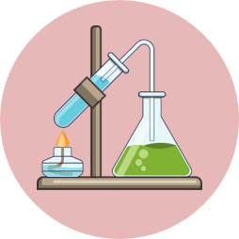

Thí nghiệm 1. Tính base của methylamine:
Tiến hành thí nghiệm 1, quan sát và nêu hiện tượng thí nghiệm. Dựa vào phương trình hóa học của các phản ứng (nếu có), giải thích kết quả thí nghiệm.

Slide 48



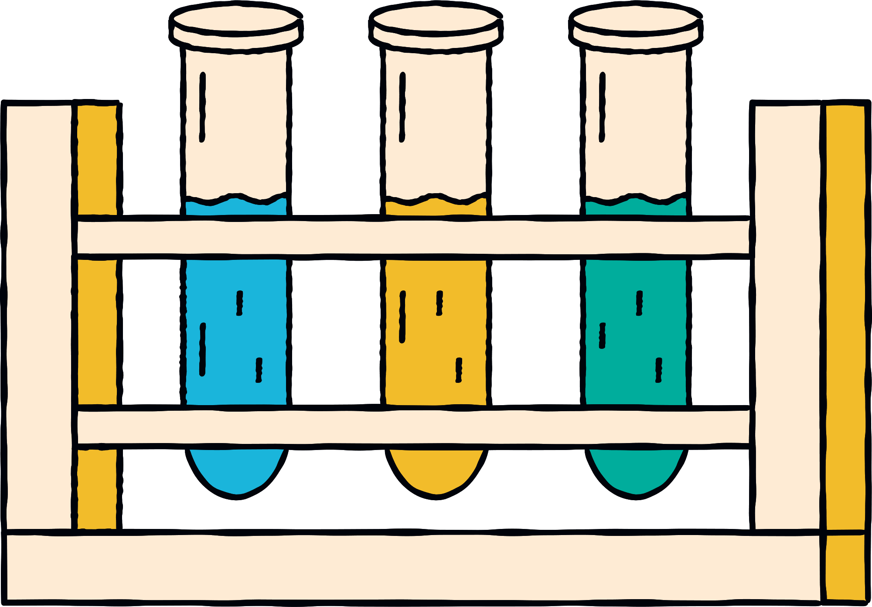


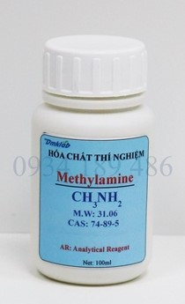
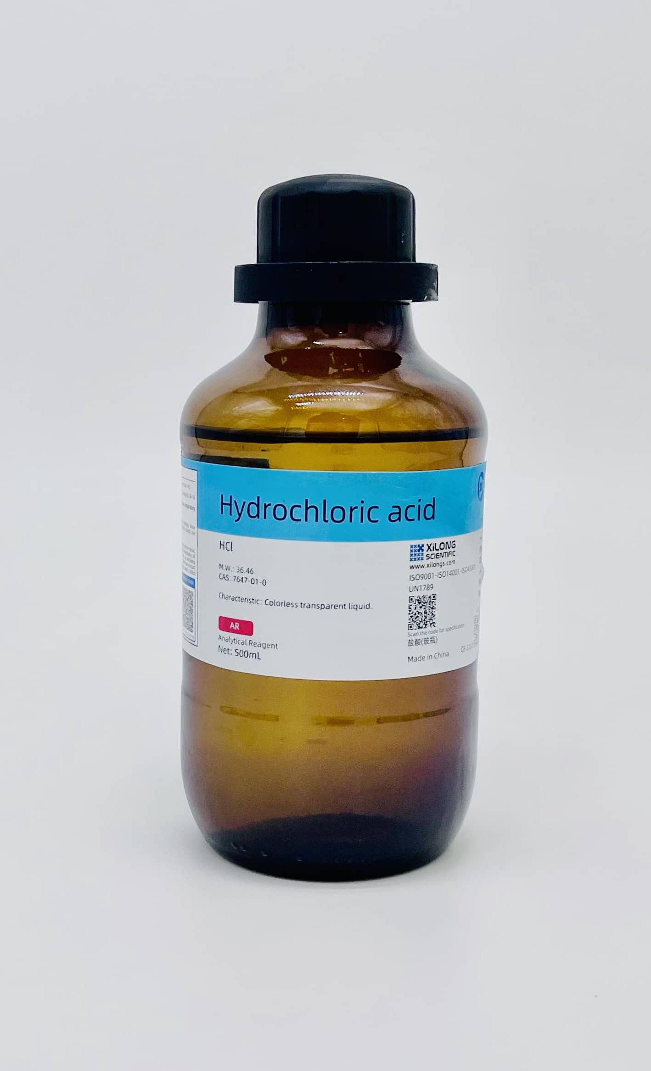
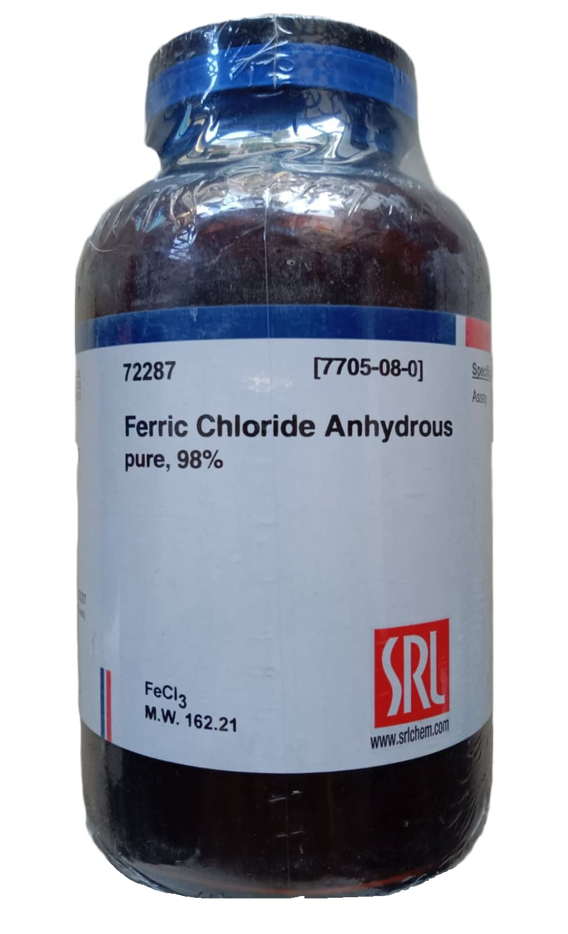
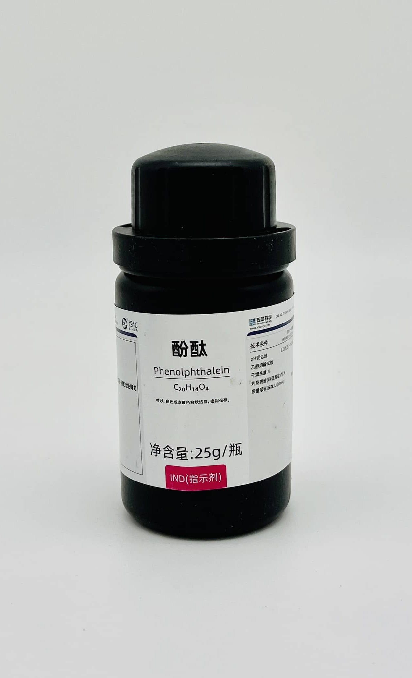
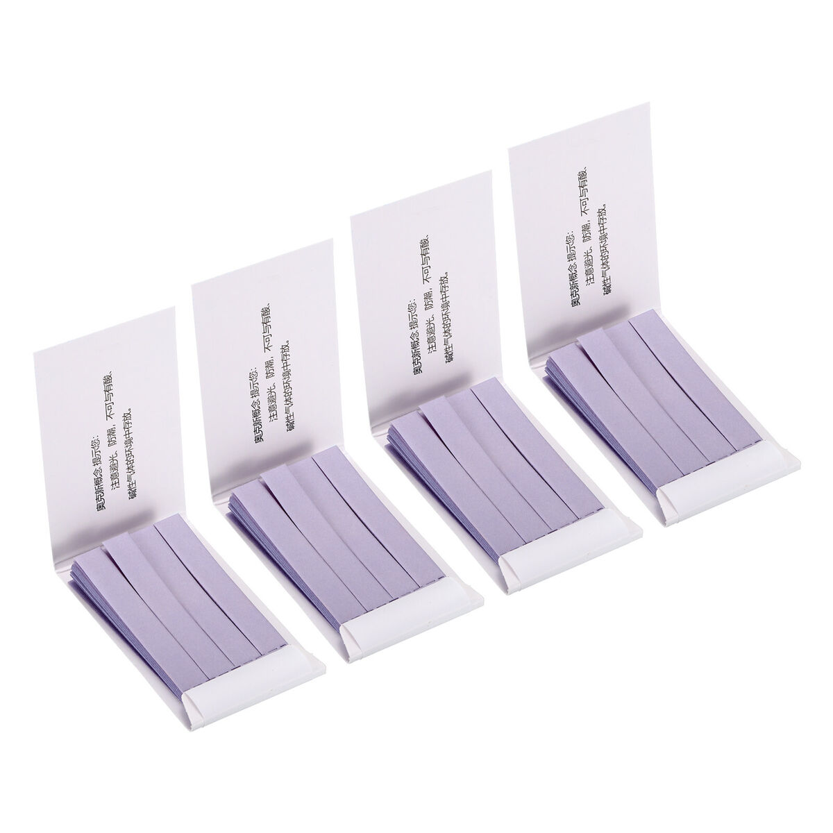
Dụng cụ
Đĩa thủy tinh
Ống nghiệm
Ống hút nhỏ giọt
Giá đỡ
Panh gắp hóa chất
Bát sứ
Hóa chất
Các dung dịch có cùng nồng độ 0,1M
quỳ tím
dd CH₃NH₂
dd HCl
dd FeCl₃
dd phenolphthalein

Slide 49
Các bước tiến hành
Tiến hành | Đĩa thủy tinh | Ống nghiệm (1) | Ống nghiệm (2)
Bước 1 | Đặt vào mẩu giấy quỳ tím. | Lấy 2 mL dung dịch CH₃NH₂ và nhỏ thêm vài giọt phenolphthalein. | Lấy khoảng 1 mL dung dịch FeCl₃.
Bước 2 | Nhỏ vài giọt dung dịch CH₃NH₂ vào mẩu giấy quỳ tím. | Nhỏ từ từ 2 mL dung dịch HCl vào, lắc đều. | Nhỏ từ từ khoảng 3 mL dung dịch CH₃NH₂ vào, lắc đều.

Slide 50
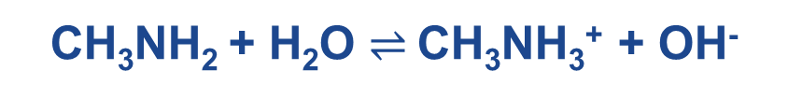
Mô tả các hiện tượng: Bước 1
(1) Methylamine phản ứng với chất chỉ thị:
Hiện tượng: Ống nghiệm (1) chứa dung dịch CH₃NH₂ không màu, khi thêm vài giọt dung dịch phenolphtalein, dung dịch chuyển màu hồng.
Nguyên nhân: CH₃NH₂ có tính base, trong dung dịch phân li ra ion OH⁻.
CH₃NH₂ + H₂O $⇌$ CH₃NH₃⁺ + OH⁻

Slide 51

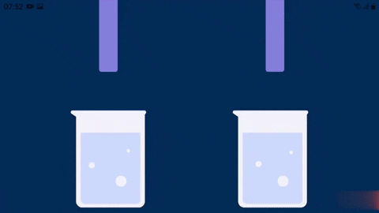
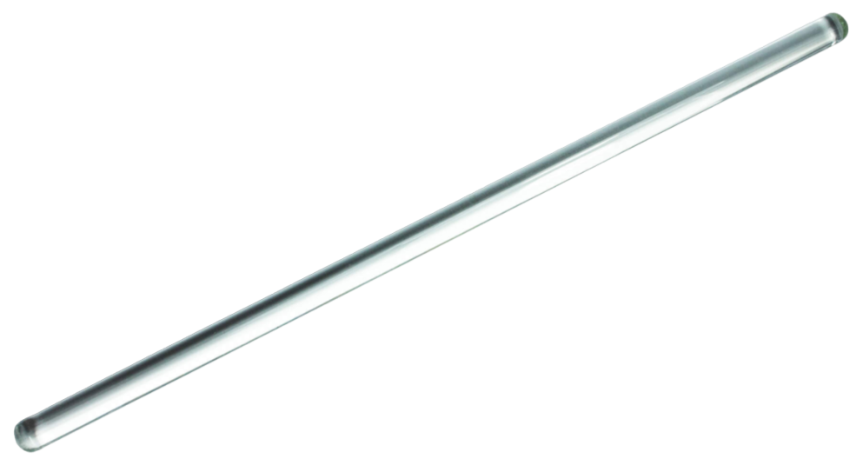
Mô tả các hiện tượng: Bước 2
Methylamine làm
quỳ tím chuyển xanh.
methylamine

Slide 52
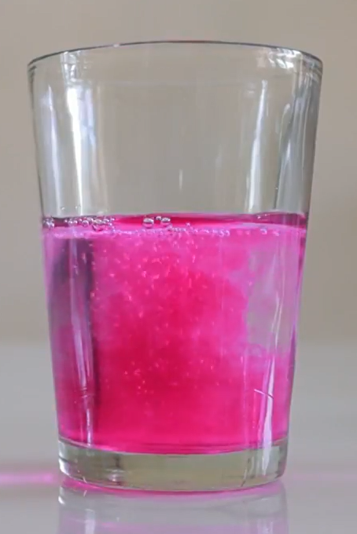
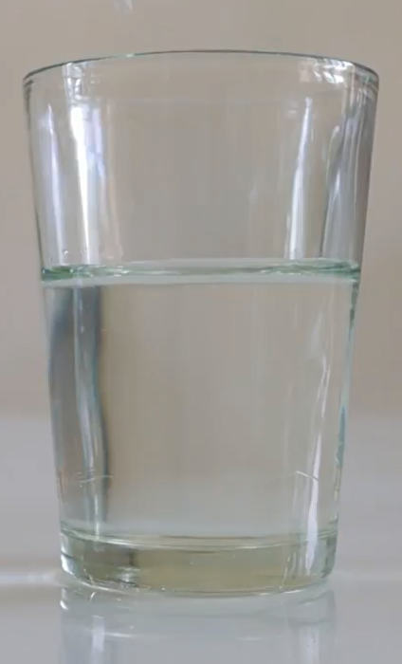
(3) Methylamine phản ứng với dung dịch HCl:
Ống nghiệm (1) khi thêm dung dịch HCl, dung dịch nhạt dần và trở nên trong suốt.
Nguyên nhân do ion H⁺ trung hòa OH⁻ trong dung dịch CH₃NH₂: H⁺ OH⁻ → H₂O
CH₃NH₂ + HCl → CH₃NH₃Cl

Slide 53
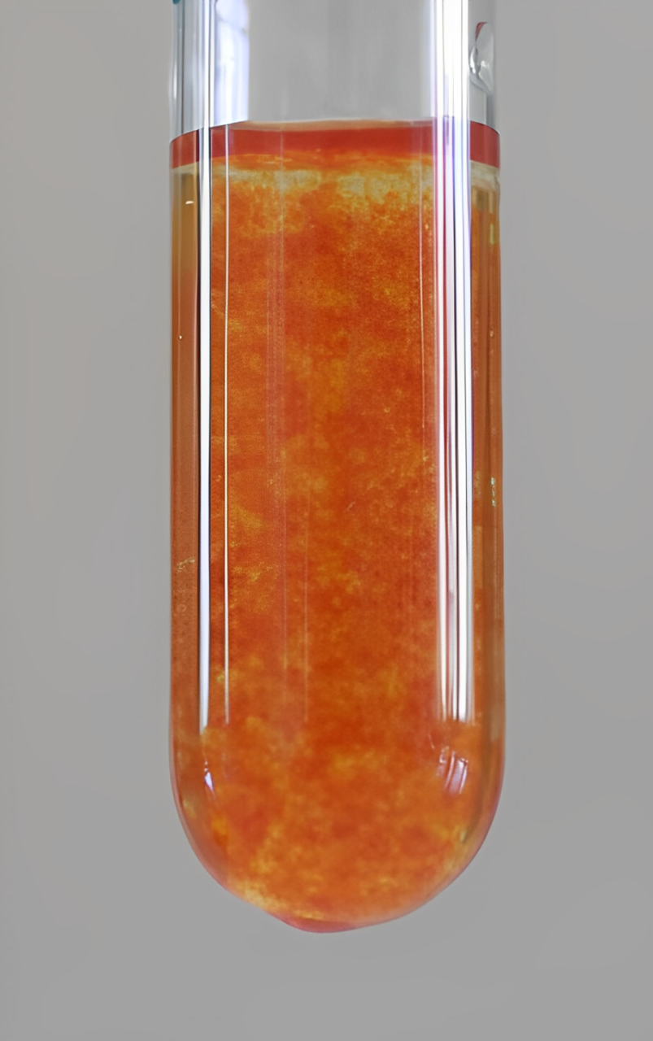
(4) Phản ứng với dung dịch muối FeCl₃:
Ống nghiệm (2) chứa dung dịch FeCl₃ có màu vàng, khi thêm dung dịch CH₃NH₂ sẽ xuất hiện kết tủa nâu đỏ.
Nguyên nhân là do: Fe³⁺ + 3OH⁻ → Fe(OH)₃↓
Phương trình hóa học:
3CH₃NH₂ + FeCl₃ + 3H₂O
Fe(OH)₃ + 3CH₃NH₃Cl

Slide 54
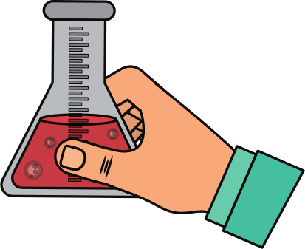
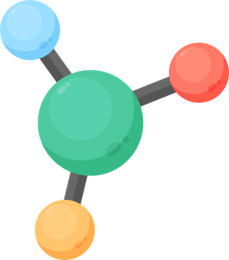
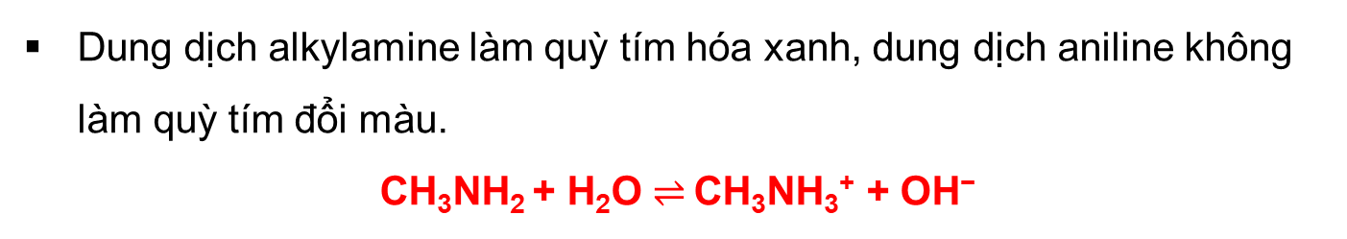
GHI NHỚ
Dung dịch alkylamine làm quỳ tím hóa xanh, dung dịch aniline không làm quỳ tím đổi màu.
CH₃NH₂ + H₂O $⇌$ CH₃NH₃⁺ + OH⁻
Amine tác dụng với acid tạo thành muối: CH₃NH₂ + HCl → CH₃NH₃Cl
Amine có khả năng tác dụng với dung dịch muối của một số kim loại tạo kết tủa hydroxide:
3CH₃NH₂ + FeCl₃ + 3H₂O → Fe(OH)₃ + 3CH₃NH₃Cl

Slide 55
Luyện tập 3 – SGK tr.34
Viết phương trình hóa học thể hiện tính base của aniline qua phản ứng với dung dịch HCl.

Slide 56

So sánh độ mạnh tính base của amine:
>
>
phenylamine
alkylamine
ammonia

Slide 57


2. PHẢN ỨNG VỚI NITROUS ACID (H–O–N═O)
CH₃CH₂NH₂ + HNO₂ → CH₃CH₂OH + N₂ + H₂O
NH₂
+ HNO₂ + HCl
0 – 5ºC
[C₆H₅N₂]⁺Cl⁻ + 2 H₂O
Từ Ví dụ 2 và Ví dụ 3, xác định bậc của amine trong 2 phản ứng với nitrous acid. Cho biết sự khác nhau về hai loại sản phẩm hữu cơ.

Slide 58
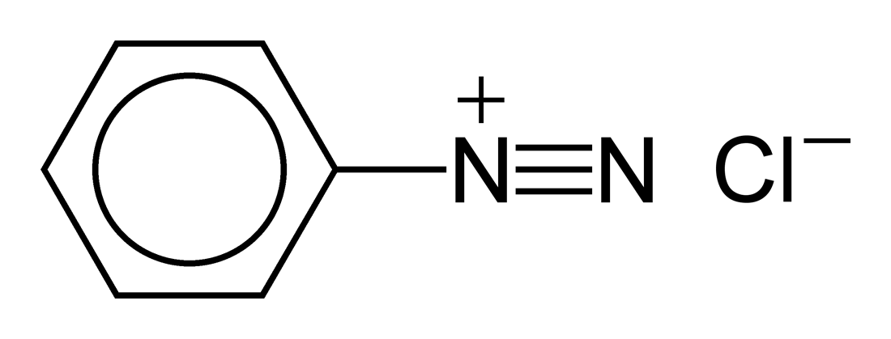
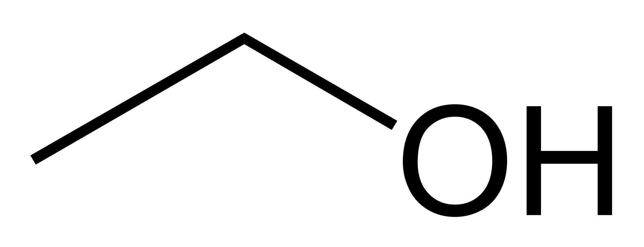
2. PHẢN ỨNG VỚI NITROUS ACID (H–O–N═O)
Trong ví dụ 2 và ví dụ 3, bậc của 2 amine tham gia phản ứng đều là amine bậc I.
Đối với ethylamine, sản phẩm hữu cơ thường là alcohol.
Đối với aniline, sản phẩm hữu cơ là muối benzenediazonium chloride.

Slide 59
GHI NHỚ
Amine phản ứng với nitrous acid, sản phẩm phụ thuộc vào bậc amine, bản chất gốc hydrocarbon, điều kiện tiến hành,…
Alkylamine bậc một tác dụng với nitrous acid (nhiệt độ thường) tạo alcohol và nitrogen → Nhận biết alkylamine bậc một.
Ví dụ: CH₃CH₂NH₂ + HNO₂ → CH₃CH₂OH + N₂ + H₂O
Aniline tác dụng với nitrous acid (0 - 5ºC) tạo muối diazonium (chất trung gian trong tổng hợp hữu cơ).
0-5ºC
Ví dụ: C₆H₅NH₂ + HNO₂ + HCl [C₆H₅N₂]⁺Cl⁻ + 2H₂O

Slide 60
Thông tin mở rộng
Amine phản ứng với nitrous acid tạo sản phẩm phụ thuộc vào bậc của amine. Với amine bậc I, phương trình hóa học của phản ứng xảy ra như sau:
R-NH₂ + NaNO₂ + 2HCl
R-N⁺≡NCl⁻ (muối diazonium chloride) + 2H₂O + NaCl
Muối diazonium của alkylamine kém bền ở nhiệt độ thấp, phân hủy ra nitrogen, hỗn hợp alkene, alkyl halide và sản phẩm chủ yếu là alcohol.
Muối diazonium của arylamine tương đối bền khi ở nhiệt độ thấp.

Slide 61
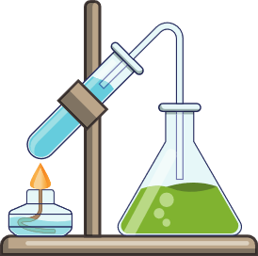



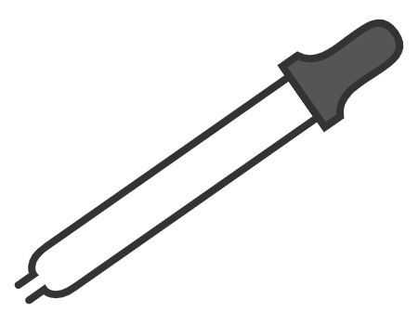
3. PHẢN ỨNG Ở NHÂN THƠM CỦA ANILINE
Thí nghiệm: Phản ứng của aniline với nước bromine
Chuẩn bị:
Dung dịch aniline
Nước bromine
Ống nghiệm
Ống hút nhỏ giọt

Slide 62
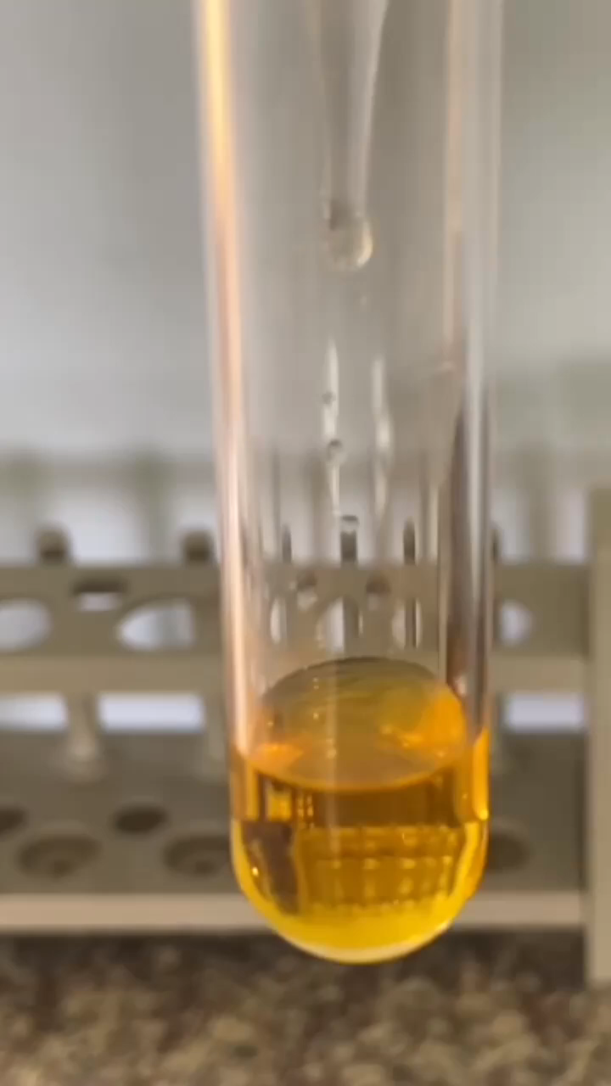

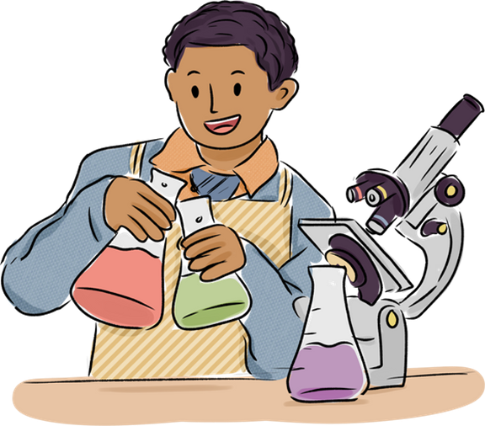
Video tham khảo:
Tiến hành:
Lấy khoảng 2 mL dung dịch aniline cho vào ống nghiệm.
Thêm tiếp vài giọt nước bromine.
Tiến hành thí nghiệm 2, nêu hiện tượng và giải thích kết quả thí nghiệm.

Slide 63

Hiện tượng:
Aniline không màu, trong không khí sẽ chuyển dần sang màu nâu đỏ hoặc đỏ đen.
Khi thêm nước bromine vào ống nghiệm sẽ xuất hiện kết tủa trắng.
Kết tủa trắng tạo thành.

Slide 64
Giải thích:
Do ảnh hưởng của cặp electron hóa trị trên nitrogen liên hợp với electron vòng benzene của aniline.
Làm tăng mật độ electron trong vòng, nhiều nhất ở các vị trí 2, 4, 6.
Làm tăng khả năng phản ứng thế nguyên tử hydrogen ở các vị trí trên.

Slide 65
Phương trình hóa học:
Aniline dễ tham gia phản ứng với nước bromine tạo kết tủa trắng 2,4,6-tribromoaniline:
NH₂
NH₂
Br
Br
+ 3 HBr
+ 3 Br₂
Br
2, 4, 6 – tribromoaniline
(kết tủa màu trắng)
aniline

Slide 66



Luyện tập – SGK – tr.36
Có thể phân biệt aniline với benzene bằng phản ứng với nước bromine không? Giải thích.
Gợi ý
Hóa chất để phân biệt hai chất lỏng toluene và aniline là:
Nước bromine

Slide 67

Phương pháp:
Aniline có khả năng tham gia phản ứng thế với nước bromine, sản phẩm thu được có kết tủa trắng.
Benzene không phản ứng với nước bromine.
→ Có thể nhận biết aniline và benzene bằng phản ứng với nước bromine.

Slide 68

GHI NHỚ
Nhóm NH₂ làm tăng khả năng phản ứng thế nguyên tử hydrogen trong vòng benzene của aniline.
Phản ứng ưu tiên thế nguyên tử hydrogen ở các vị trí ortho (o-) và para (p-) của aniline.

Slide 69
4. PHẢN ỨNG TẠO PHỨC CỦA METHYLAMINE HOẶC ETHYLAMINE
Thí nghiệm: Phản ứng tạo phức của methylamine
Chuẩn bị:
Dung dịch CH₃NH₂ 0,1M
Dung dịch CuSO₄ 0,1M
Ống nghiệm
Ống hút nhỏ giọt

Slide 70

Tiến hành:
Bước 1: Lấy khoảng 0,5 mL dung dịch CuSO₄ cho vào ống nghiệm.
Bước 2: Thêm tiếp từ từ khoảng 4 mL dung dịch CH₃NH_{2,} lắc đều ống nghiệm.
Video tham khảo:
Tiến hành thí nghiệm 3, nêu hiện tượng và giải thích kết quả thí nghiệm.

Slide 71


Hiện tượng:
Khi cho dung dịch CH₃NH₂ vào ống nghiệm chứa CuSO₄ sẽ xuất hiện kết tủa xanh lam
Khi thêm tiếp dung dịch CH₃NH₂, kết tủa tan dần và dung dịch có màu xanh thẫm.

Slide 72
Giải thích:
H₃C
CH₃
Methylamine có cặp electron hóa trị chưa liên kết của nguyên tử nitrogen hình thành liên kết cho – nhận với ion Cu²⁺ tạo thành phức chất.
H₂N:
:NH₂
Cu
H₂N:
:NH₂
H₃C
CH₃
Phức chất của methylamine với Cu²⁺

Slide 73

Phương trình hóa học:
2CH₃NH₂ + 2H₂O + CuSO₄ → (CH₃NH₃)₂SO₄ + Cu(OH)₂↓
xanh lam
4CH₃NH₂ + Cu(OH)₂ → [Cu(CH₃NH₂)₄](OH)₂
phức xanh lam

Slide 74
Luyện tập – SGK – tr.36
Viết phương trình hóa học của phản ứng tạo phức khi cho ethylamine tác dụng với Cu(OH)₂.
Trả lời
4C₂H₅NH₂ + Cu(OH)₂ → [Cu(C₂H₅NH₂)₄](OH)₂

Slide 75
GHI NHỚ
Methylamine và ethylamine có phản ứng tạo phức với Cu(OH)_{2.}

Slide 76
V.
ỨNG DỤNG VÀ ĐIỀU CHẾ

Slide 77


1. GIỚI THIỆU ỨNG DỤNG CỦA AMINE
Từ thông tin về ứng dụng của amine, cho biết vai trò của amine trong đời sống, sản xuất, y học.
Thuốc bảo vệ thực vật
Phẩm nhuộm

Slide 78



ỨNG DỤNG
Amine: tổng hợp polyamide, dược phẩm, hóa chất sử dụng trong nông nghiệp và các vật liệu khác.
Aniline: nguyên liệu sản xuất phẩm nhuộm, dược phẩm.
Vải polyamide
Dược phẩm
Phẩm nhuộm

Slide 79


Có trong thành phần dược phẩm
Tổng hợp polymer

Slide 80



Hexamethylene diamine là nguyên liệu tổng hợp nylon - 6,6:

Slide 81
2. TÌM HIỂU PHƯƠNG PHÁP ĐIỀU CHẾ AMINE
NO₂
NH₂
Fe + HCl, tº
+ 6 [H]
+ 2H₂O
nitrobenzene
aniline
NH₃
+ CH₃ − Br
CH₃−NH₂
+ CH₃ − Br
CH₃−NH₂−CH₃
- HBr
- HBr
Nêu phương pháp điều chế amine.
(CH₃)₃N
+ CH₃ − Br
- HBr

Slide 82
a. KHỬ HỢP CHẤT NITRO
Arylamine được điều chế bằng cách khử hợp chất có nhóm nitro bởi kim loại (Zn, Fe,…) trong môi trường acid.
Ví dụ:
Fe + HCl
C₆H₅NO₂ + 6[H]
C₆H₅NH₂ + 2H₂O
tº

Slide 83
b. ALKYL HÓA AMMONIA
Alkylamine được điều chế từ ammonia và dẫn xuất halogen.
Ví dụ:
NH₃
+ CH₃-Br
CH₃NH₂
+ CH₃-Br
(CH₃)₂NH
- HBr
- HBr
(CH₃)₃N
+ CH₃-Br
- HBr

Slide 84
GHI NHỚ
Amine ứng dụng trong nhiều lĩnh vực công nghiệp, nông ngiệp, dược phẩm, thuốc nhuộm và sản xuất vật liệu.
Phương pháp phổ biến để điều chế amine:
Khử hợp chất nitro.
Alkyl hóa ammonia.

Slide 85


Bài tập vận dụng:
Hệ hô hấp
Dẫn đến ung thư
Não
nicotine
Thần kinh
carbon monoxide
Tim mạch
benzene
acetaldehyde
formaldehyde
hydrogen cyanide

Slide 86

Bài tập vận dụng:
Một số bạn trẻ cho rằng hút thuốc là sành điệu, thuốc lá điện tử không gây hại,… Hãy nêu quan điểm của em.
Hút thuốc không phải là một hành vi “sành điệu”:
Gây ung thư phổi và bệnh phổi tắc nghẽn mãn tính.
Các bệnh tim mạch, bệnh tiểu đường và tác động xấu đến hệ thần kinh

Slide 87

Bài tập vận dụng:
Một số bạn trẻ cho rằng hút thuốc là sành điệu, thuốc lá điện tử không gây hại,… Hãy nêu quan điểm của em.
Thuốc lá điện tử cũng gây hại
Chứa nhiều chất gây hại, gây nghiện cao hơn thuốc lá truyền thống và tác động tiêu cực đến sức khỏe.

Slide 88







Gợi ý
Một số tác hại của thuốc lá và thuốc lá điện tử
Bệnh
tim mạch
Ung thư dạ dày
Ung thư phổi
Hơi thở kém
Tốn kém

Slide 89

Tác hại của thuốc lá điện tử

Slide 90



kenhgiaovien
Bài giảng và giáo án này chỉ có duy nhất trên kenhgiaovien.com
Bất cứ nơi nào đăng bán lại đều là đánh cắp bản quyền và hưởng lợi bất chính trên công sức của giáo viên.
Vui lòng không tiếp tay cho hành vi xấu.
https://kenhgiaovien.com/
Zalo: 0386 168 725

Slide 91



LUYỆN TẬP

Slide 92

Câu 1:
Để thu được amine, ta thay thế một hay nhiều nguyên tử hydrogen trong phân tử ammonia bằng
A
B
Nước.
Gốc hydrocarbon.
C
D
Gốc carbonyl.
Cu(OH)₂.

Slide 93
Câu 2:
Liên kết giữa nitrogen với hydrogen trong phân tử amine là loại liên kết nào?
A
B
Liên kết ion.
Liên kết cộng hóa trị.
C
D
Liên kết kim loại.
Liên kết tĩnh điện.

Slide 94
Câu 3:
Ethylamine không phản ứng với chất nào sau đây?
A
B
Cu(OH)₂.
HCl.
C
D
Nước bromine.
FeCl₃.

Slide 95
Câu 4:
Cho 4,5 gam ethylamine tác dụng với dung dịch hydrochloric acid thu được m gam muối. Giá trị của m gần nhất với
A
B
4,1.
8,2.
C
D
7,5.
5,7.

Slide 96
Câu 5:
Hóa chất để phân biệt methylamine và aniline là:
A
B
Cu(OH)₂.
Fructose.
C
D
Ethanoic acid.
Nước bromine.

Slide 97
Câu 6:
Khối lượng kết tủa thu được khi cho 2,25 gam methylamine tác dụng với FeCl₃ gần nhất với
A
B
21,92.
16,07.
C
D
10,70.
11,5.

Slide 98
Câu 7:
Chất nào sau đây thuộc amine bậc ba?
A
B
Dimethylamine.
Aniline.
C
D
Trimethylamine.
Methylamine.

Slide 99
Câu 8 – (LT 1 - SGK tr.38)
Tên gọi và bậc của amine có công thức cấu tạo CH₃CH₂CH(CH₃)CH₂-NH₂ là
A
B
3-methylbutan-4-amine, bậc một.
2-methylbutan-1-amine, bậc hai.
C
D
3-methylbutan-4-amine, bậc hai.
2-methylbutan-1-amine, bậc một.

Slide 100
Câu 8 – (LT 2 - SGK tr.38)
Số đồng phân amine bậc ba có công thức phân tử C₅H₁₃N là
A
B
2
3
C
D
4
5

Slide 101
TỰ LUẬN
Câu 3: Mùi tanh của cá chủ yếu do amine gây ra như trimethylamine. Làm thế nào để khử mùi tanh của cá?
Câu 4: Ephedrine được sử dụng với hàm lượng nhất định trong các loại thuốc điều trị cảm và dị ứng. Ephedrine có mùi tanh và dễ bị oxi hóa trong không khí, do đó người ta thường hạn chế sử dụng trực tiếp. Ephedrine hydrochloride khó bị oxi hóa, không mùi và vẫn giữ được hoạt tính của chất. Ephedrine hydrochloride được điều chế từ phản ứng của ephedrine với hydrochloric acid. VIết phương trình hóa học của phản ứng xảy ra.

Slide 102

Câu 3:
Giải thích:
Phương pháp hóa học: dùng chanh, giấm, phèn,…
Kết hợp một số phương pháp vật lí như dùng dao cạo sạch, dùng tro, các loại cây, cỏ nhám, chát như lá sả, lá mướp, cỏ mực,….

Slide 103
Câu 4:
Phương trình hóa học chuyển hóa ephedrine hydrochloride:
Cl⁻
OH
OH
+
NH
NH₂
+ HCl
ephedrine
ephedrine hydrochloride

Slide 104

VẬN DỤNG

Slide 105
Câu 1:
Amine có công thức CH₃CH₂NH₂ thuộc loại
A
B
amine bậc một.
amine bậc hai.
C
D
amine bậc ba.
ammonium bậc bốn.

Slide 106
Câu 2:
Phát biểu nào dưới đây về tính chất của amine là đúng?
A
B
Amine không hình thành liên kết hydrogen.
Các amine thường không tan trong nước.
C
D
Các amine có phân tử khối thấp thường ở thể khí ở nhiệt độ phòng.
Amine không phản ứng với acid tạo thành muối.

Slide 107
Câu 3. Trắc nghiệm đúng/sai:
Các phát biểu về tính chất hóa học của amine dưới đây là đúng hay sai?
Amine phản ứng với dung dịch HCl tạo thành amide.
Dung dịch amine tạo môi trường kiềm.
Methylamine, ethylamine tạo được phức chất với Cu²⁺.
Aniline có thể tạo thành muối diazonium trong một số điều kiện nhất định.
S
Đ
Đ
Đ

Slide 108



Câu 4.
Nêu ứng dụng của amine trong ngành dược phẩm.
GỢI Ý
Amine dùng để tổng hợp nhiều loại thuốc, chẳng hạn như:
Thuốc giảm đau
Thuốc kháng histamine
Thuốc kháng sinh

Slide 109

Câu 5.
Nicotine là amine rất độc, có nhiều trong khói thuốc lá, có khả năng gây tăng huyết áp và nhịp tim, gây xơ vữa động mạch vành và suy giảm trí nhớ. Công thức cấu tạo của nicotine cho ở hình bên. Xác định số nguyên tử carbon trong một phân tử nicotine.
Công thức phân tử C₁₀H₁₄N₂.
Gợi ý:
Số nguyên tử C = 5 + 4 + 1 = 10

Slide 110

Câu 6
Viết các PTHH hoàn thành sơ đồ sau (ghi rõ điều kiện phản ứng):
Benzene → Nitrobenzene → Aniline.
PTHH:
NO₂
H₂SO₄ đặc
+ HNO₃ đặc
+ H₂O
NO₂
NH₂
Fe + HCl
+ 6[H]
+ 2H₂O
tº

Slide 111

TỔNG KẾT

Slide 112

HƯỚNG DẪN VỀ NHÀ
02
Hoàn thành bài tập trong SBT
01
03
Ghi nhớ kiến thức đã học về amine
Chuẩn bị Bài 7:
Amino acid và peptide

Slide 113
CẢM ƠN CÁC EM ĐÃ
THAM GIA LỚP HỌC HÔM NAY!

